Slide 1
Финансовая детская неожиданность
Направление практики Финансовая детская неожиданность
Наименование субъекта Красноярский край г.Красноярск
Автор практики: Организация, ФИО, контактные данные (тел. электронный адрес) ООО «ТРК ПРИМА-ТВ»

Slide 2
В Эфир телеканала «Прима-ТВ» вышли 4 сезона проекта
Первый и второй сезон проекта

Slide 3
Третий сезон - У рубрики появляются новые ведущие – Юлия Жарова и её семилетняя дочь Маша.

Slide 4
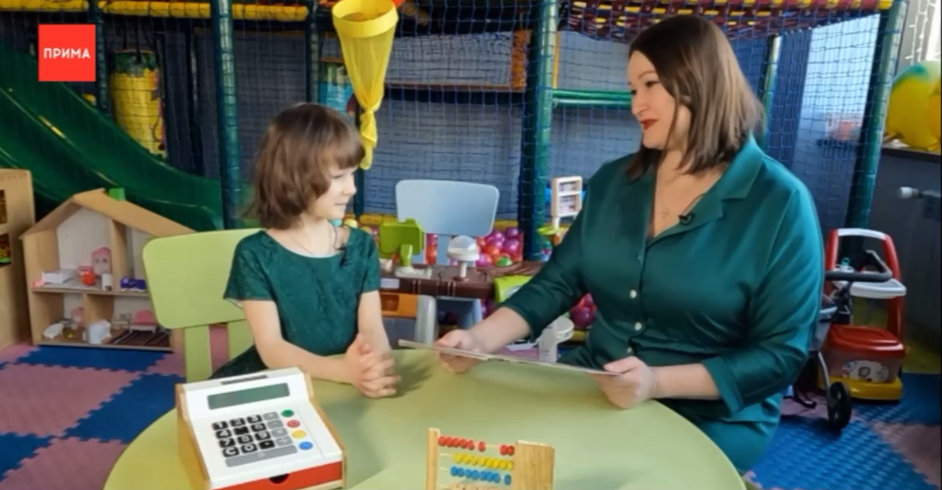
Третий сезон
Каждая серия – разбор финансового термина через сравнение с известной сказкой.
В уютной студии мама Юля объясняет дочери, что такое «микрокредит» и «налоговый вычет». Объясняет на примере сказок, игрушек, кубиков и рисунков

Slide 5
Четвертый сезон проекта «Уроки про деньги».
Новый ведущий рубрики – Владимир Еременко. Он вместе со школьниками будет составлять карту финансовой грамотности. У проекта появляется новая упаковка.

Slide 6
У проекта обновляется заставка
Заставка четвертого сезона проекта

